Slide 1
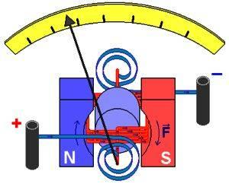
Физика 8- класс
Сабақтың тақырыбы:
Заттың магниттік қасиеттері.
Ақпараттың магниттік жазылуы.

Slide 2
Сабақтың мақсаты:
Оқушыларды заттың магниттік қасиеттерімен таныстыру. Ақпараттың магниттік жазылуы қалай жүзеге асатынын түсіндіру.

Slide 3
Тамаша
Жақсы
Орташа
Бүгінгі сабаққа дайындығымыз қандай?
жақсы

Slide 4
Магнит өрісі бар өткізгішке әрекеті. Электрқозғалтқыш. Электрөлшеуіш аспаптар.
Үй тапсырмасы

Slide 5
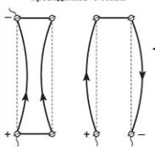
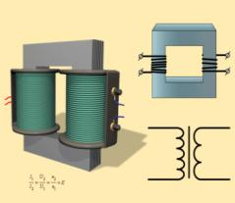
1.
Суреттегі тәжірибені түсіндір.
2
Магнит өрісінің күш сызықтарының бағытын анықтауға қандай ережені қолданады?
3
Электрмагнит деп нені атайды? Ол қандай бөлшектерден тұрады?

Slide 6
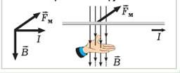
4. Магнит өрісіндегі тогы бар өткізгішке әрекет ететін күштің бағытын сол қол ережесін қолданып қалай анықтауға болады?
5. электрқозғалтқыш не үшін пайдаланылады?
6. Электрөлшеуіш аспаптардың қандай түрлерін білесің?

Slide 7
«Жаңа сабақ»
Заттың магниттік қасиеттері . Ақпараттық магниттік жазылуы.

Slide 8
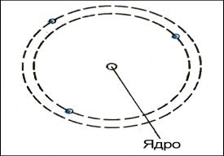
1820 жылы Ампердің ұсынған болжамына сәйкес, заттың магниттік қасиеттері, осы заттарды құрайтын бөлшектердің магниттік қасиеттерімен анықталады. Әр атомның ядросының айналасында не айналады?
Заттардың көбінде жеке электрондардың магнит өрістері және жеке атомдар мен молекулалардың магнит өрістері бір-бірін теңгереді. Сондықтан да мұндай заттардың магниттік қасиеттері байқалмайды. Бірақ магниттік қасиеттері аса күшті бірқатар заттар бар, мысалы, темір, кобальт, болат т.б. Магнит өрісі әрекетінен магниттелетін заттар магнетиктер деп аталады.
Кейбір заттар өзі сыртқы өріс арқылы магниттелген кезде оны күшейтеді, ал басқалары әлсіретеді.

Slide 9
Магнетиктер
Сыртқы магнит өрісін әжептәуір күшейтетін заттар ферромагнетиктер деп аталады
Темір, болат,шойын, никель, кобальт, гадолиний .
Парамегнетиктер деп бағыты сыртқы өріспен сәйкес келетін әлсіз магнит өрісін тудыратын заттарды айтады
Платина мен сұйық оттек
Диамегнетиктер деп сыртқы магнит өрісін әлсірететін өріс тудыратын заттарды айтады
Күміс, қорғасын,кварц және висмут сияқты заттар.

Slide 10
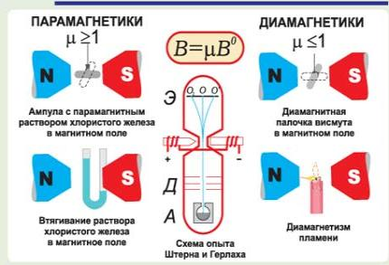
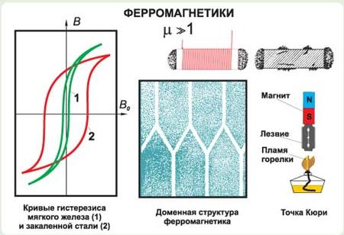
Белгілі бір ортаның магнит өрісінің индуциясы вакуумдағы магнит өрісінің индукциясының неше есе артық екенін көрсететін физикалық өлшемді заттың магнит өткізгіштігі деп аталады
μ = ; В- ортаның магнит өрісінің индукциясы, В - вакуумның
магнит өрісінің индукциясы.

Slide 11
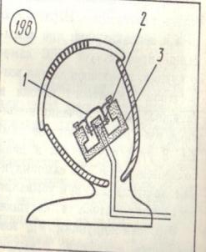
Ақпараттың магниттік жазылуы
Микрофон – дыбыс толқындарын электр толқындарға айналдыру үшін қолданылатын құрал
1- жұқа, иілгіш мембрана. 2- жеңіл сым катушка.
3- тұрақты магнит.
Біз сөйлегенде пайда болатын ауаның қысымының толқындары микрофонның мембранасында мен және онымен байланысып тұрған катушкада тербеліс тұғызады. Тұрақты магниттің ішінде катушканың тербелісі индукцияның айнымалы ЭҚК тұғызады. Осылай микрофонның ішінде дыбыстық толқын электр толқынына ауысады.

Slide 12
Дыбыс күшейткіш- электр тербелістерді дыбыс тербелістерге ауыстыру үшін арналған құрал.
1- мыс сымды катушка. 2- иілгіш мембрана. 3-конусты диффузор.
4- тұрақты магнит.
Ток өткен кезде Ампер күшінің әсерінен катушка ток күшінің жиілігінің тербелісіндей тербеледі. Сонда жиілікпен мембрана мен диффузорды да тербелтеді. Осы тербелістер дыбыстық толқындарды туғызады.

Slide 13
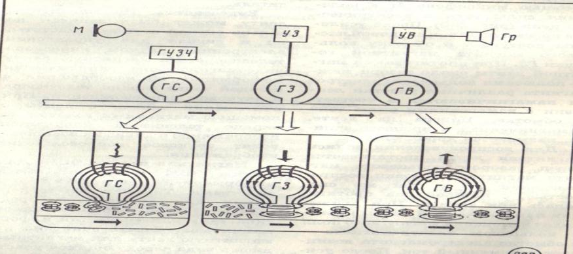
Ақпаратты сақтау мен қайта жаңғырту тәсілдерінің кең тарағаны ақпараттың магниттік жазылуы.
Магнитофондағы дыбыс жазу және видеомагнитофондағы бейне жазу үшін ферромагниттік материал ұнтағының жұқа қабатымен жабылған жұқа пластмасса таспалар қолданылады.

Slide 14
Компьютердің магниттік жады.
Компьютерлерде мәліметтерді жазу үшін магнитті затпен жұғылған дискілер қолданады. Ақпаратты жазу және жаңғырту электрмагнитті басшамен жасалынады .

Slide 15
Демалыс сәті
* Жәй көзге көрінбейді,
қозғалуға ерінбейді. Ол не?
*Теректегі алма қай кезде гүлдейді?
*Көк шарфты суға салса не болады?
*Жоғалмайды ешқашан,
Түрлендірсек егер де.
Басқа күйге ауысқан,
Жұмыс істейді әрқашан .
* Көкке қараған,
жұлдыз санаған .Ол не?

Slide 16
Қорытындылау
Қандай заттар магнетиктер деп аталады.
Ферромагнетиктер дегеніміз не?
Парамагнетиктер депқандай заттар аталады?
Диамагнетиктерге анықтама бер.
Ақпараттың магниттік жазылуы қалай жүзеге асады?

Slide 17
Үйге тапсырма:
Оқуға: § 57,58

